Slide 1

云计算原理与实践 Principles and Practice of Cloud Computing

Slide 2
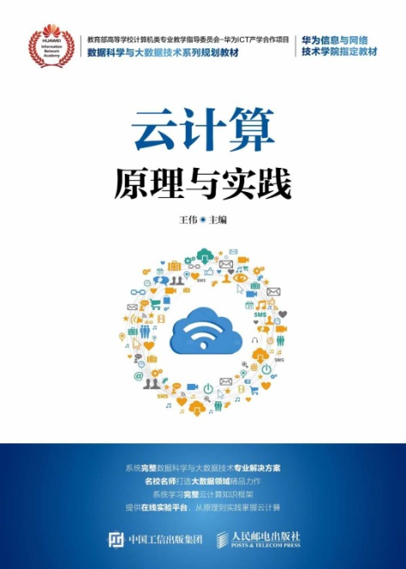
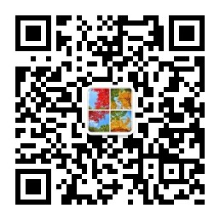
云计算原理与实践
Principles and Practice of Cloud Computing

Slide 3
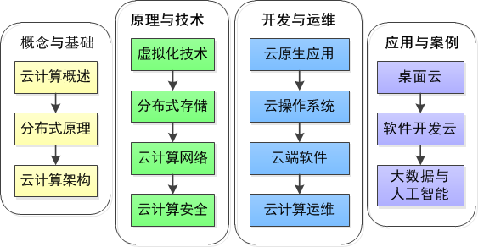
Education × IT = New Learning Science
Information source
Learning space
Learning process
Academic
学习环境与师生交互
Industry
学习资源与认知工具
Open source community
学习行为与学习评价
Pedagogy
教育大数据
课内复习
课外思考
动手实践
论文研习
知识生产与知识进化
教学内容、方法与资源
学习科学与过程

Slide 4
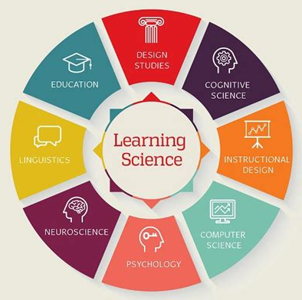
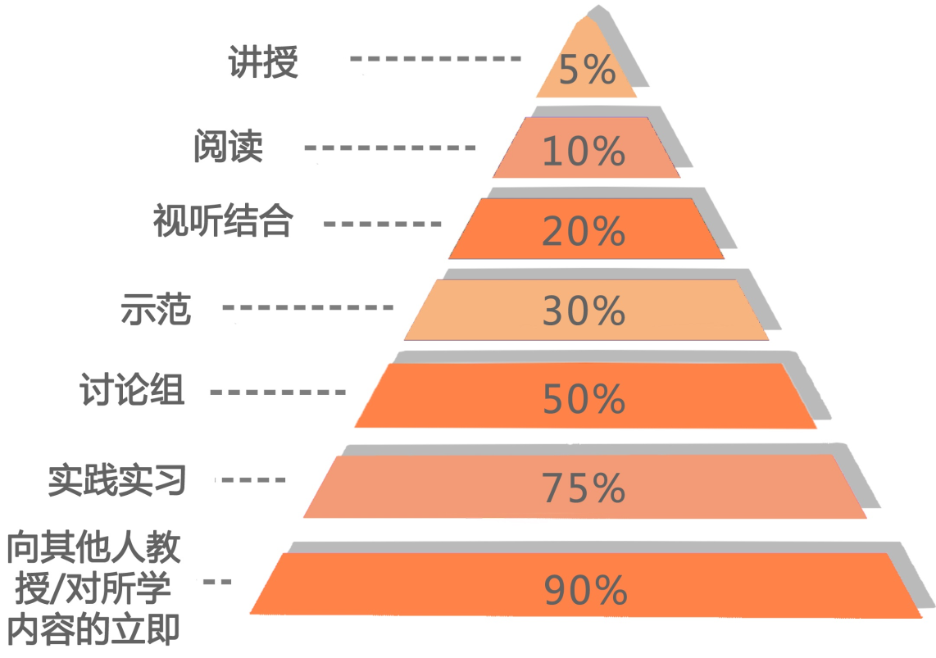
《云计算原理与实践》建设理念
开放融合
动手实践

Slide 5
《云计算原理与实践》教材介绍
完整而系统的云计算知识框架
丰富的辅导材料
贯穿全书的开源软件实践
配套在线实训平台：KFCoding
微信公众号交流互动平台

Slide 6
特色1：完整的云计算知识框架
三大认识角度
商业模式、计算范式、实现方式
四个关键技术
计算、存储、网络、安全
四种开发运维维度
云原生应用、云操作系统、云端软件、云运维
三大应用场景
桌面云、开发云、大数据与人工智能

Slide 7

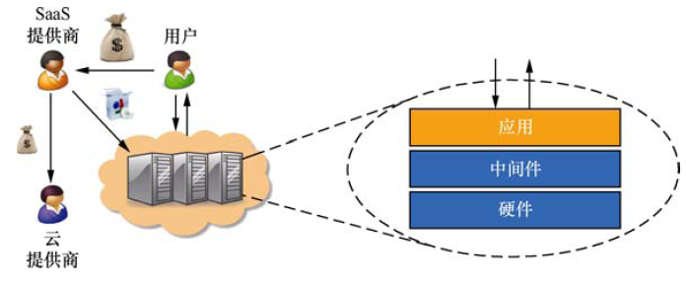
三大认识角度之一：商业模式
基础架构即服务（IaaS）
平台即服务（PaaS）
软件即服务（SaaS）
一切皆为服务（XaaS）

Slide 8
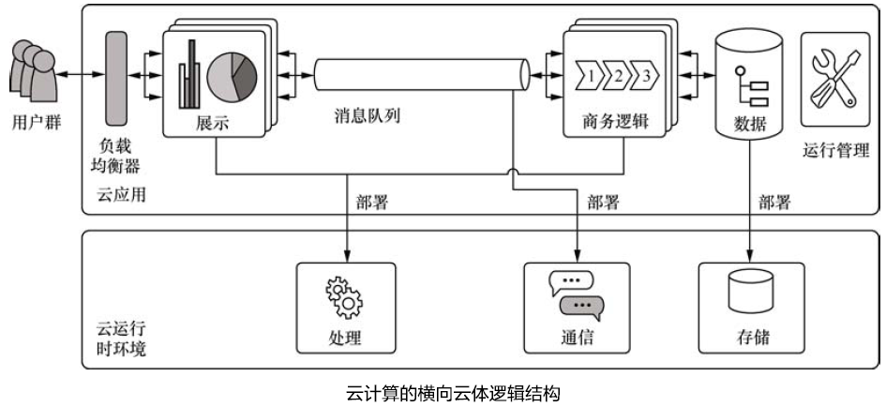
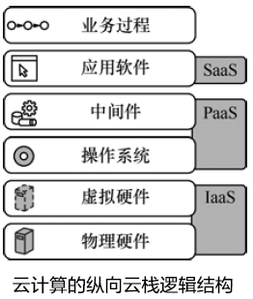
三大认识角度之二：计算范式

Slide 9
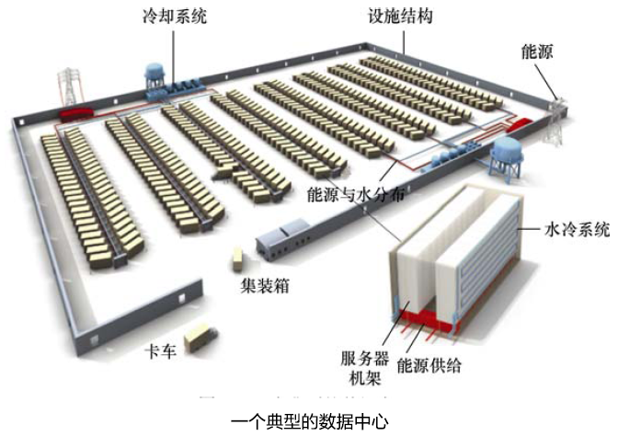
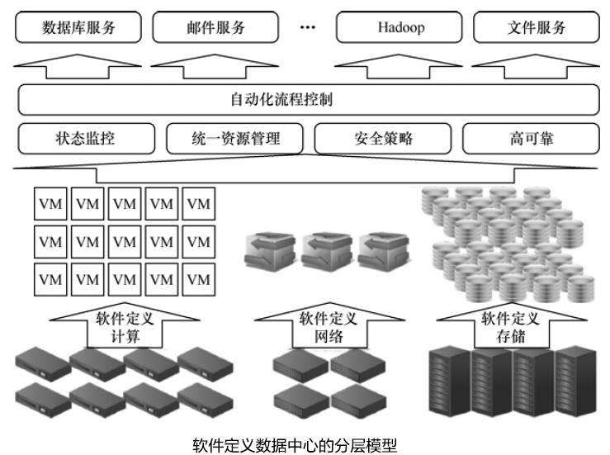
三大认识角度之三：实现方式

Slide 10
云计算的知识体系概览

Slide 11
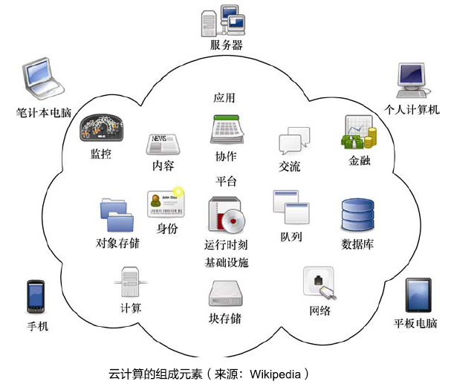
第1章 云计算概述
1.1 初识云计算
1.2 云计算的公共特征与分类
1.3 云计算的三元认识论
1.4 云计算的开源方法论
1.5 实践：GitHub

Slide 12
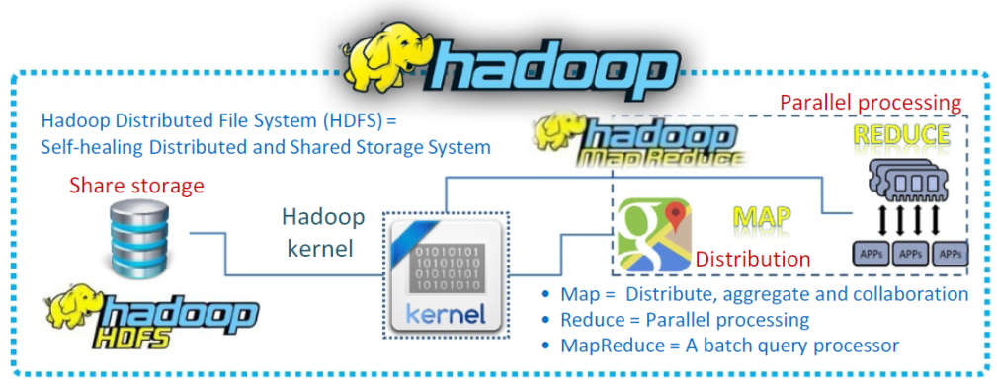
第2章 分布式原理
2.1 分布式计算概述
2.2 分布式计算的理论基础
2.3 分布式系统概述
2.4 分布式系统的进阶
2.5 典型的分布式系统
2.6 实践：Apache Hadoop

Slide 13
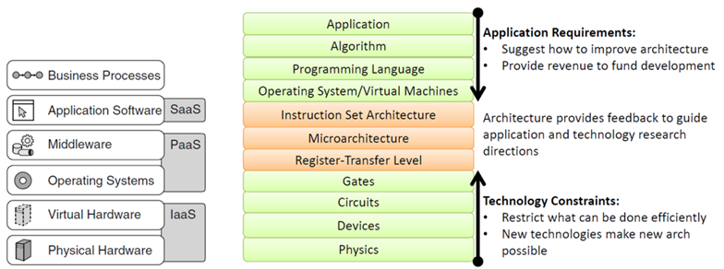
第3章 云计算架构
3.1 云计算的本质
3.2 云计算的架构
3.3 云栈和云体
3.4 软件定义的数据中心
3.5 实践：OpenStack

Slide 14
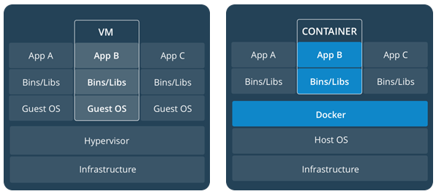
第4章 虚拟化技术
4.1 虚拟化的定义
4.2 服务器虚拟化
4.3 商用虚拟机技术
4.4 新型硬件虚拟化
4.5 实践：Xen虚拟化技术
4.6 实践：KVM虚拟化技术
4.7 轻量级虚拟化
4.8 实践：Docker容器

Slide 15
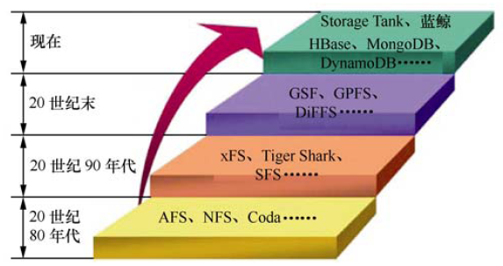
第5章 分布式存储
5.1 分布式存储的基础
5.2 文件存储
5.3 从单机存储系统到分布式存储系统
5.4 实践：分布式存储系统Ceph

Slide 16
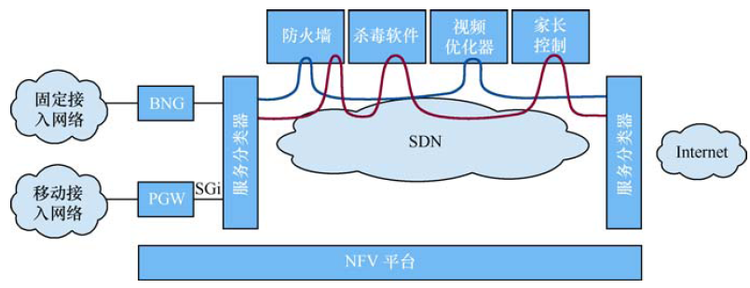
第6章 云计算网络
6.1 网络基本概念
6.2 数据中心网络：云计算的骨架
6.3 网络虚拟化
6.4 租户网络管理
6.5 实践：用Mininet搭建OpenFlow

Slide 17
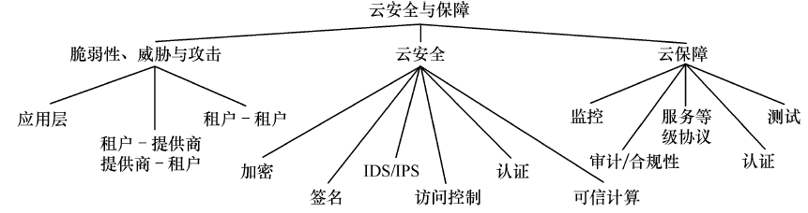
第7章 云计算安全
7.1 云安全概述
7.2 虚拟机安全
7.3 云存储安全
7.4 云数据安全
7.5 实践：全同态加密算法

Slide 18
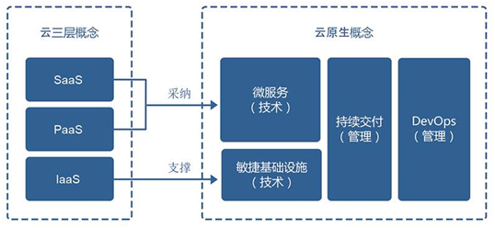
第8章 云原生应用的开发
8.1 云原生的相关概念
8.2 云原生应用开发实践的12要素
8.3 云原生应用开发
8.4 实践：基于Node.js的云原生应用开发

Slide 19
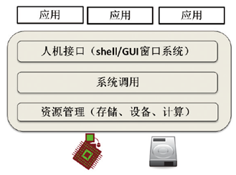
第9章 云计算操作系统
9.1 计算机软件与操作系统
9.2 UNIX类操作系统的发展
9.3 云操作系统概述
9.4 云计算编程模型与环境
9.5 云操作系统的资源调度
9.6 实践：Mesos

Slide 20
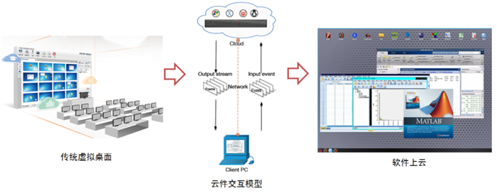
第10章 云端软件
10.1 从软件到云件
10.2 云件系统架构与运行原理
10.3 云件的开发模式
10.4 云件在大规模在线实训平台中的应用
10.5 实践：云件应用开发实例

Slide 21
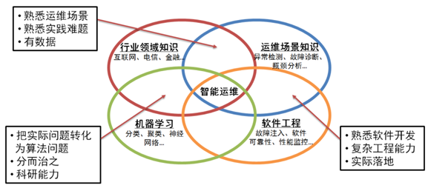
第11章 云计算运维
11.1 云服务环境的监控
11.2 云监控解决方案
11.3 智能运维
11.4 实例：智能运维在大视频运维中的应用

Slide 22
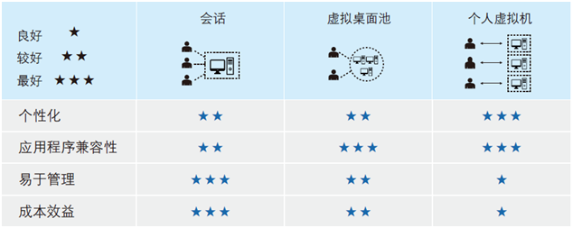
第12章 桌面云
12.1 桌面云概述
12.2 桌面云架构与关键技术
12.3 桌面云典型应用案例
12.4 实践：基于OpenStack的桌面云

Slide 23
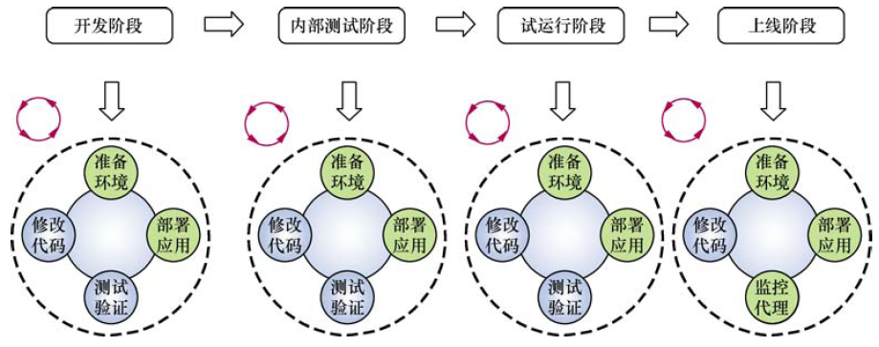
第13章 软件开发云
13.1 软件开发云的概念
13.2 华为软件开发云服务
13.3 DevCloud技术方案
13.4 实践：DevCloud实战

Slide 24
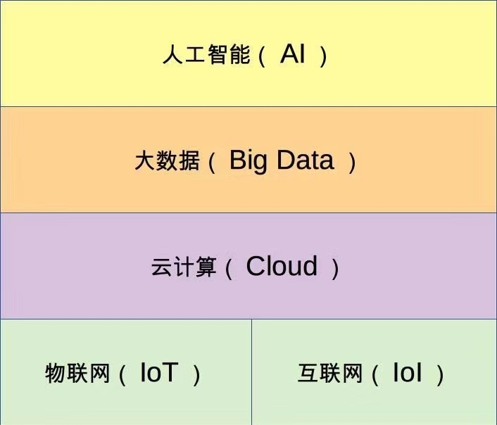
第14章 大数据与人工智能
14.1 初识大数据
14.2 初识人工智能
14.3 云计算、大数据与人工智能的关系
14.3.1 云计算与大数据的融合
14.3.2 云计算与人工智能的融合

Slide 25
特色2：丰富的辅导材料
课内复习：帮助读者复习本章的一些基本核心概念，从章节内容中基本上就可以找到对应答案；
课外思考：围绕本章的核心内容的问题，一方面引发读者的思考，另一方面需要读者查找一些课外资料才能找到答案，甚至包括一些开放问题；
动手实践：围绕本章内容，结合对应的开源软件和工具，开展动手实践的活动，这也是本书的特色之一，动手实践已经成为新工科背景之下课程内容的必要组成；
论文研习：阅读所推荐的66篇学术论文，深度调研与本章内容相关的话题，培养读者学术论文阅读与理解的能力，从中也可以找到很多云计算领域的最新前沿内容。

Slide 26
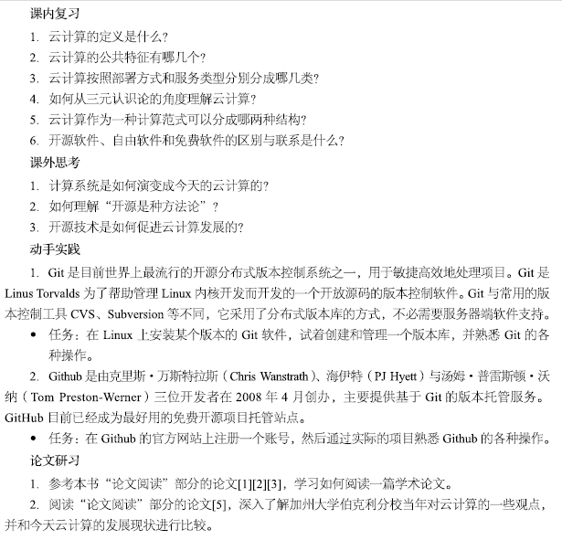
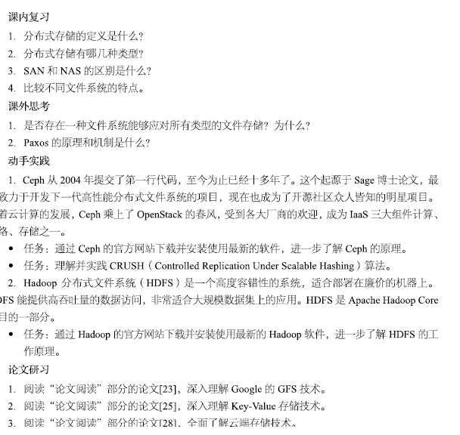
示例：第1章和第3章

Slide 27
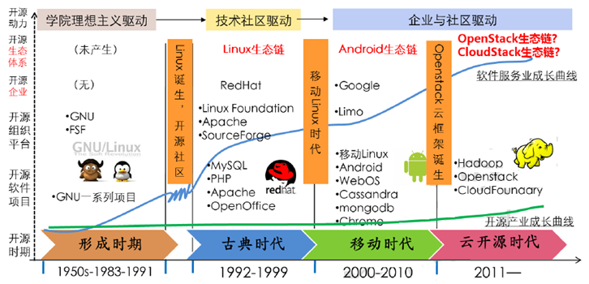


特色3：开源实践
Git
Hadoop
Spark
OpenStack
KVM
Xen
Docker
Ceph
Mininet
OpenDaylight
Node.js
Kubernetes
Mesos
TensorFlow
今天已经不是开源和闭源之间的选择与博弈，而是大面积的开源与开源项目之间的竞争，这里面包含了技术、社区、人才等众多方面的综合因素。所谓，得开发者得天下！
例如，Kubernetes社区战略性的全方位吸引开发者的策略令人叹为观止！

Slide 28
《云计算原理与实践》所涉及到的开源软件 （按在书中出现的先后顺序）
GitHub https://github.com/
Git https://git-scm.com/
Hadoop http://hadoop.apache.org/
Globus http://toolkit.globus.org/toolkit/
HTCondor https://research.cs.wisc.edu/htcondor/
OpenStack https://www.openstack.org/
KVM https://www.linux-kvm.org/
Xen https://www.xenproject.org/
Docker https://www.docker.com/
Ceph https://ceph.com/
Mininet http://mininet.org/
OpenDaylight https://www.opendaylight.org/
HElib https://github.com/shaih/HElib/
FHE-CODE https://github.com/rdancer/fhe
Node.js https://nodejs.org/
Kubernetes https://kubernetes.io/
Mesos http://mesos.apache.org/
Rancher https://rancher.com/rancher/
WebRTC https://webrtc.org/
CloudwareHub https://github.com/cloudwarelabs
Ganglia http://ganglia.info/
Nagios https://www.nagios.org/
Cacti https://www.cacti.net/
Zabbix https://www.zabbix.com/
Ntop https://www.ntop.org/
cAdvisor https://github.com/google/cadvisor
Prometheus https://prometheus.io/
Sysdig https://sysdig.com/opensource/
TensorFlow https://www.tensorflow.org/
Spark http://spark.apache.org/

Slide 29
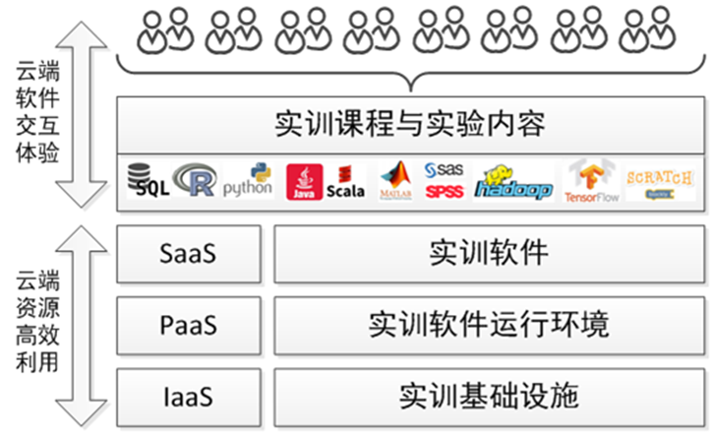
特色4：实训平台
大规模开放在线实训平台（MOOBench，慕班）是MOOC平台的延续与补充，主要是针对理工类课程提供大规模的、开放的、在线的实训环境。
Learning at Scale（大规模教育）
Learning by doing（新工科的诉求）
开放的实训资源（Open）
独享、快速、高效、灵活
智能化的交互学习
师生交互 ←→ 机生交互（AI）
www.kfcoding.com

Slide 30
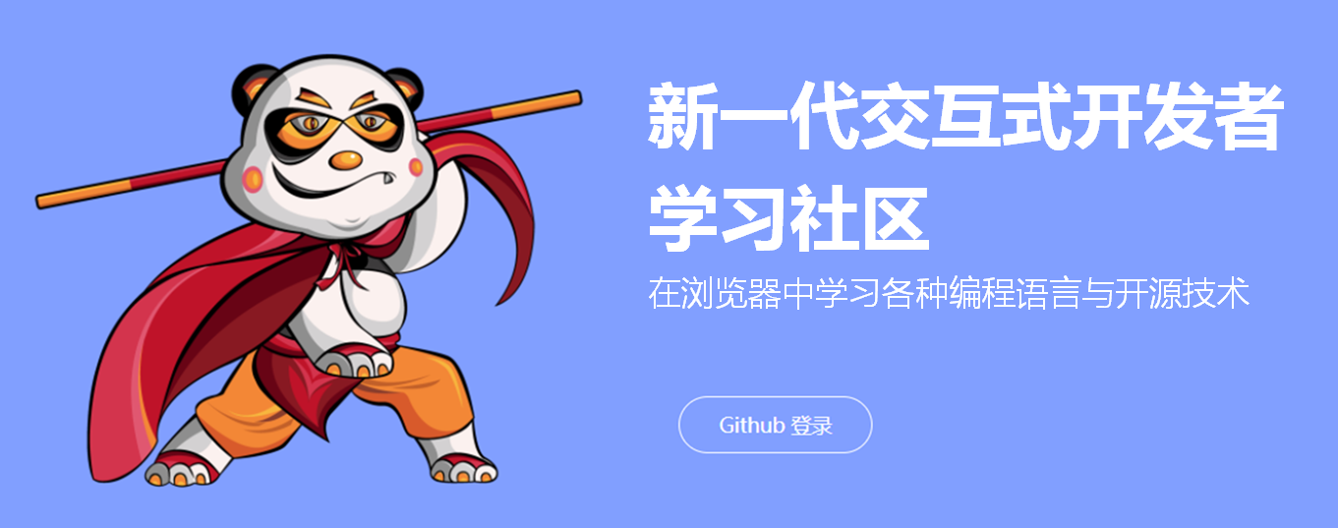
新一代交互式开发者学习社区
www.kfcoding.com

Slide 31
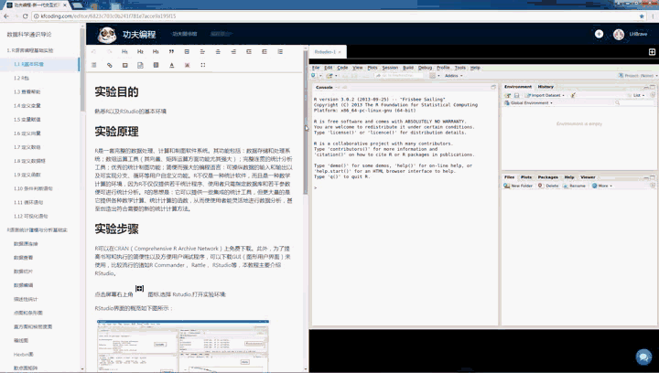
新一代交互式开发者学习平台演示

Slide 32
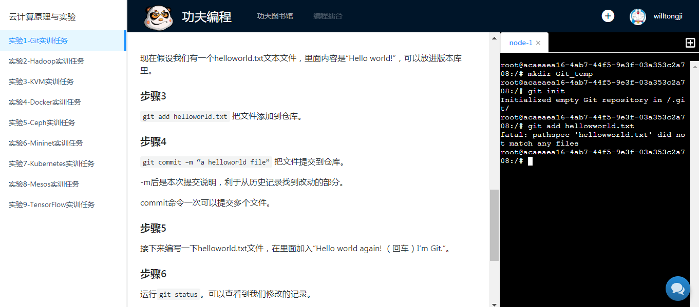
《云计算原理与实践》课程的实践

Slide 33
开放资源建设
传统开放资源
课程大纲、课程讲义、课件PPT、习题、MOOC
特色开放资源
大规模在线实训平台
KFCoding学习社区

Slide 34
Thanks!

